Slide 1
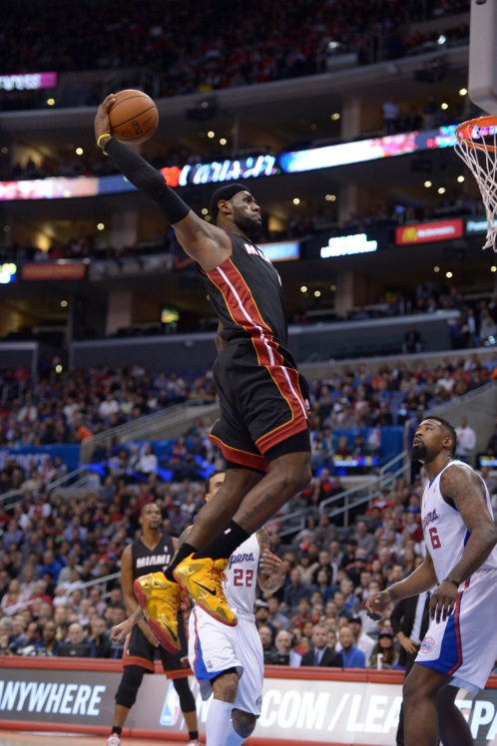
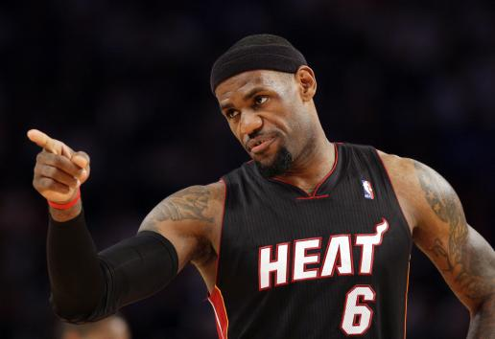
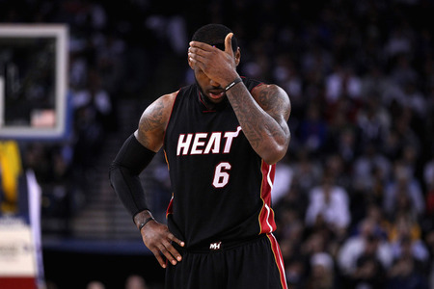
Modeliranje poteka dogodkov na tekmi
?
kaj se bo naslednje zgodilo, če je to trenutna situacija?
ali lahko iz opazovanja tekem ocenim zmogljivosti ekip?
kdo bo zmagal, če igrata točno določena nasprotnika?

Slide 2
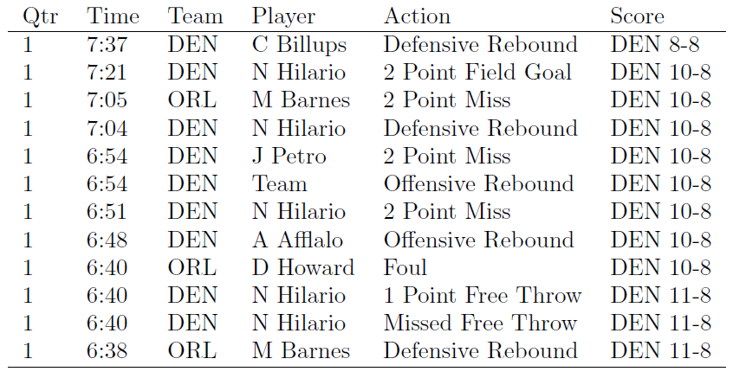
Play-by-Play podatki

Slide 3
Strojno učenje
Vzorci akcij na igrišču
Zmogljivosti domače ekipe
Algoritem strojnega učenja
Zakonitosti poteka dogodkov
Zmogljivosti gostujoče ekipe

Slide 4
Simuliranje tekem
Zmogljivosti domače ekipe
Zmogljivosti gostujoče ekipe
generiran potek dogodkov
Zakonitosti poteka dogodkov

Slide 5
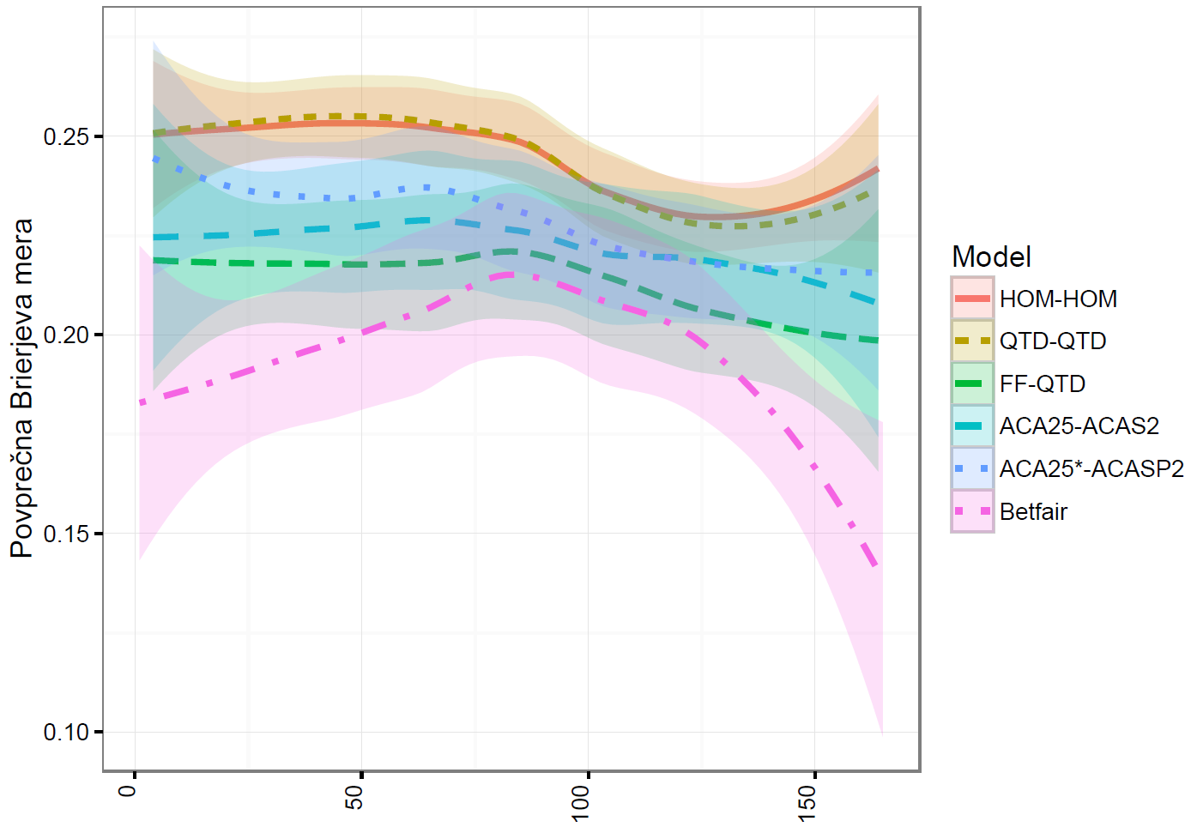
Napovedovanje zmagovalca

